Slide 1
INDAGINE SULL’IMPRENDITORIA FEMMINILE GENOVA 2024

Slide 2
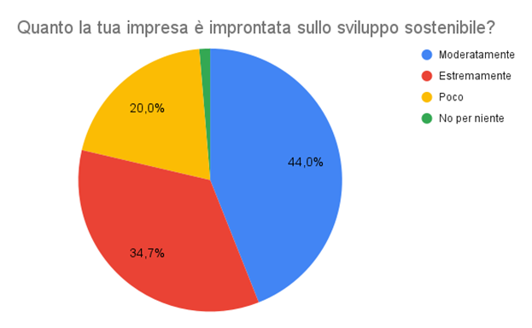
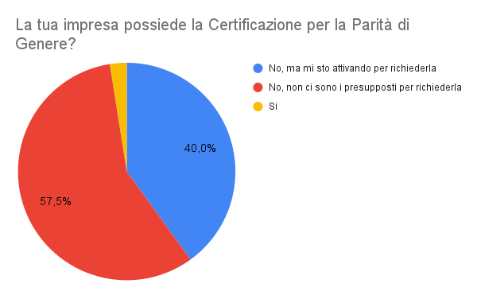
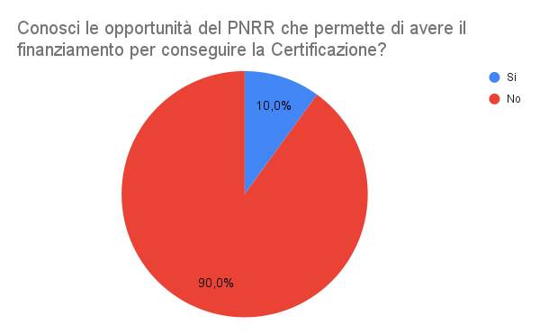
E.S.G.

